Slide 1
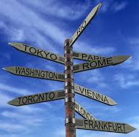
Wir reisen.

Slide 2
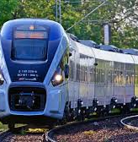
Ich fahre mit dem Zug.

Slide 3
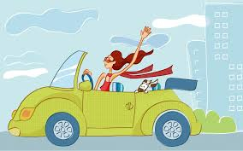
Ich fahre mit dem Auto.

Slide 4
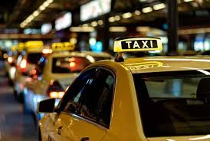
Ich fahre mit dem Taxi.

Slide 5
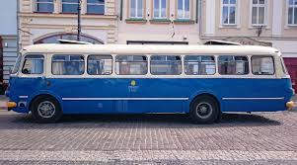
Ich fahre mit dem Bus.

Slide 6
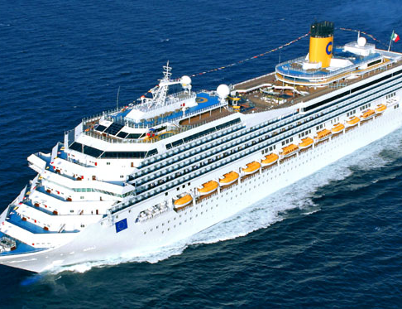
Ich fahre mit dem Schiff.

Slide 7
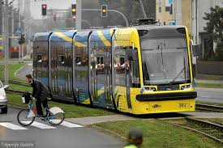
Ich fahre mit der Straβenbahn.

Slide 8
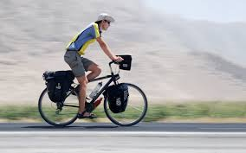
Ich fahre mit dem Fahrrad.

Slide 9
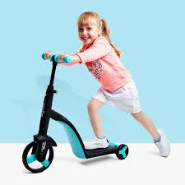
Ich fahre mit dem Roller.

Slide 10
Danke!

